Slide 1
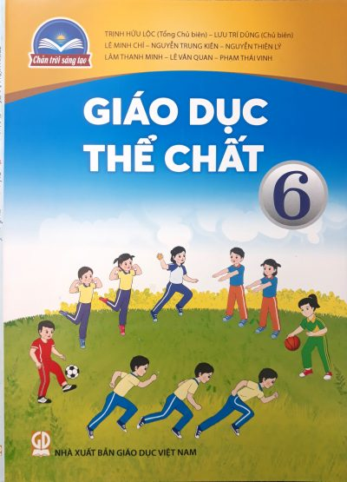

Slide 2
BÀI 1: ĐỘNG TÁC BỔ TRỢ KĨ THUẬT NÉM BÓNG

Slide 3
KHỞI ĐỘNG
+ Chạy chậm vòng quanh sân trường với tốc độ chậm đến nhanh.
+ Tập hợp học sinh thành các hàng ngang đứng xen kẽ nhau, có thể mới một học sinh lên để đếm nhịp và thực hiện mẫu cho các bạn khác. Các động tác xoay các khớp theo thứ tự từ trên xuống dưới bao gồm đầu, cổ, tay, vai, hông, góp duỗi gối, có tay – cổ chân.

Slide 4
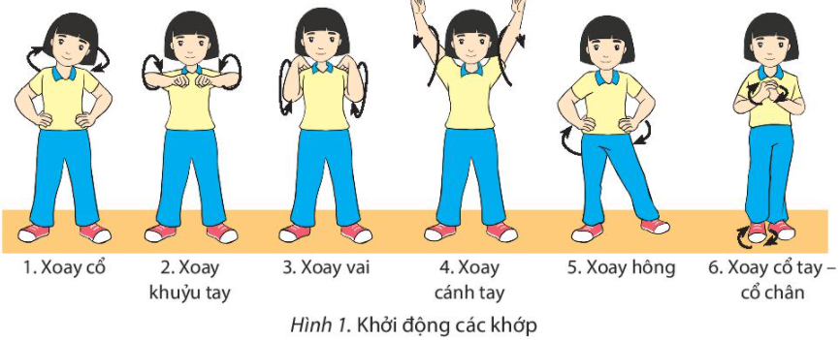
(Các động tác thực hiện 2 lần 8 nhịp)

Slide 5
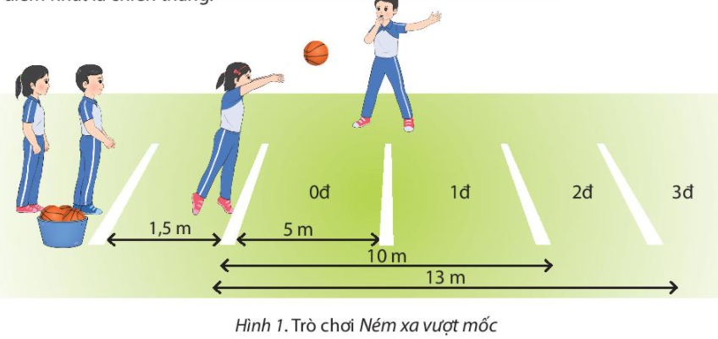
Tổ chức trò chơi hồ trợ khởi động : NÉM XA VƯỢT MỐC
Dụng cụ: Quả bóng rổ (hoặc bóng chuyền, bóng đá), phấn viết.
Cách thực hiện: Người chơi chia thành các nhóm. Lần lượt mỗi bạn cầm bóng và ném xa về trước. Bóng rơi vào ô nào đầu tiên, bạn được số điểm tương ứng của ô đó. Điểm của nhóm bằng tổng điểm của các bạn trong nhóm. Nhóm nào đạt được nhiều điểm nhất là chiến thắng.

Slide 6
Trong đời sống hàng ngày nói chung và bộ môn Giáo dục thể chất nói riêng, ném bóng là một chủ đề học tập phổ biến. Để nắm được các kiến thức lý thuyết và vận dụng chính xác, chúng ta cùng vào bài học – Bài 1: Động tác bổ trợ kĩ thuật ném bóng.
Hoạt động 1:Ném bóng hai tay qua đầu ra trước
Hoạt động 2: Ném bóng hai tay qua đầu ra sau
Hoạt động 3: Cách cầm bóng
Hoạt động 4: Ném bóng bằng một tay trên vai
Hoạt động 5: Ném bóng bằng một tay trên vai trúng đích
Hoạt động 6: Luyện tập

Slide 7
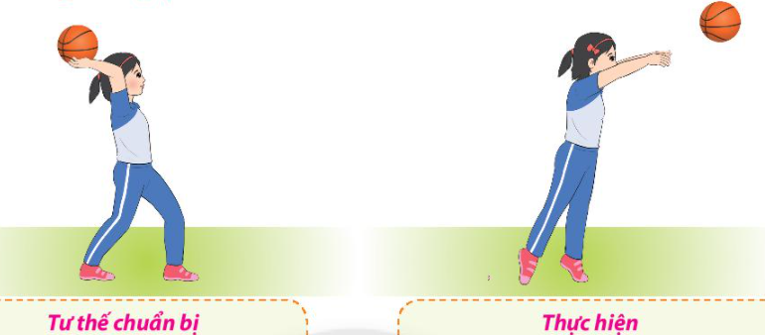
1. Ném bóng hai tay qua đầu ra trước
- TTCB: Đứng chân trước chân sau, hai tay cầm bóng đưa lên cao ra sau đầu, thân trên hơi ngà ra sau.
- Thực hiện: Thân trên gập nhanh ra trước, kết hợp hai tay đưa bóng nhanh qua đầu ra trước và ném. Chân sau có thể bước lên một bước để giữ thăng bằng.

Slide 8
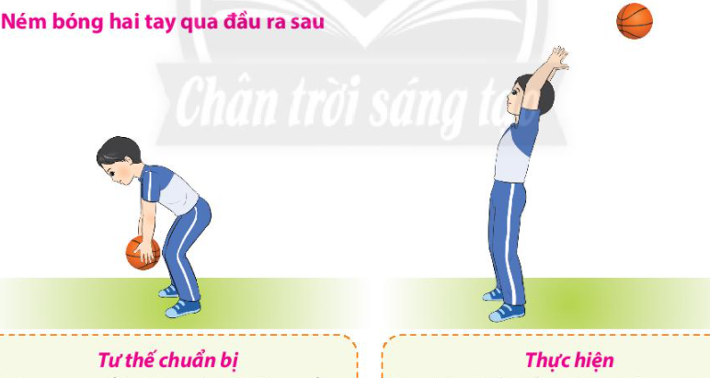
2. Ném bóng hai tay qua đầu ra sau
- TTCB: Lưng quay về hướng ném, hai tay cầm bóng, hai chân đứng rộng bằng vai, khuyu gối, thân trên ngã ra trước.
- Thực hiện : Hai chân duỗi thẳng, thân trên ngả ra sau, kết hợp hai tay đưa bóng nhanh từ trước mặt ra sau đầu và ném.

Slide 9
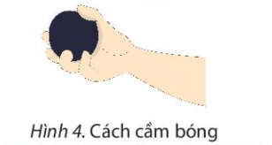
3. Cách cầm bóng
- Cầm bóng bằng tay thuận. Để bóng tì lên các chai tay, chủ yếu ở các ngón trỏ, giữa và áp út.

Slide 10
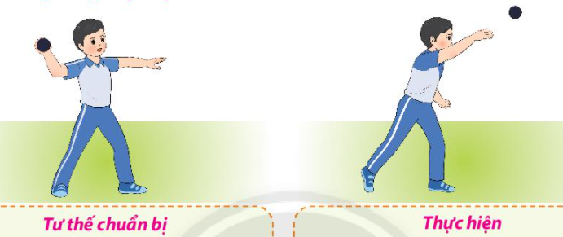
4. Ném bóng bằng một tay trên vai
- Tư thế chuẩn bị: Tay thuận cầm bóng co tự nhiên trên vai, khuỷu tay gập. Tay không cầm bóng: đưa ngang vai, bàn tay duỗi thẳng định hướng góc ném. Thân trên thẳng,hai chân đứng trước sau, mắt nhìn theo hướng ném.
- Thực hiện: Tay thuận đưa bóng từ sau ra trước và ném. Vai và hông cùng chuyển động về trước theo hướng ném. Chân sau có thể bước lên một bước để giữ thăng bằng.

Slide 11
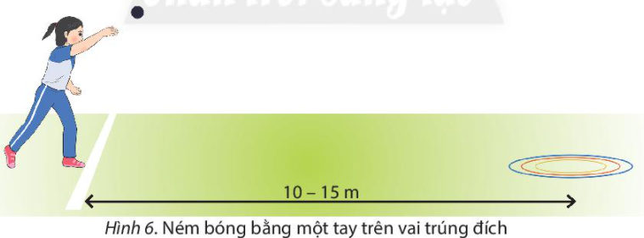
5. Ném bóng bằng một tay trên vai trúng đích
- Tư thế chuẩn bị: Như tư thế chuẩn bị của ném bóng bằng một tay trên vai, chân đứng sát vạch quy định.
- Thực hiện: Thực hiện kĩ thuật ném bóng bằng một tay trên vai hướng vào các vòng tròn đồng tâm

Slide 12
LUYỆN TẬP
a) Luyện tập cá nhân
– GV cho HS ném đồng nhất và cự li an toàn giữa các học sinh tối thiểu là 1,5 m. Sử dụng tín hiệu (tiếng vỗ tay, tiếng còi) để học sinh nhận biết thời điểm ném và nhặt dụng cụ. Dụng cụ tập luyện nên là dụng cụ mô phỏng.
– Tổ chức luyện tập các nội dung sau đây:
+Thực hiện đúng cách cầm bóng.
+ Thực hiện động tác bổ trợ kĩ thuật ném bóng: ném bóng hai tay qua đầu ra trước, ném bóng hai tay qua đầu ra sau và tự nhặt bóng.
+ Thực hiện ném bóng bằng một tay trên vai không cầm dụng cụ và cầm dụng cụ mô phỏng.

Slide 13
b) Luyện tập theo cặp đôi
- Tổ chức cho học sinh tự bắt cặp với nhau, nên phân cặp có cùng trình độ (chiều cao, sức mạnh,...), giới tính (nam với nam, nữ với nữ) để tránh chấn thương trong khi luyện tập.
– GV lưu ý học sinh cầm bóng nhựa lớn và nhẹ để đảm bảo an toàn. Có thể sử dụng các dụng cụ thay thế.
– Điều chỉnh khoảng cách giữa hai học sinh phù hợp, ban đầu đứng với khoảng cách gần, sau khi đã thuần thục có thể đứng ở khoảng cách xa hơn.
– Tổ chức luyện tập các nội dung:
+ Thực hiện ném bóng hai tay qua đầu ra trước với khoảng cách từ 5 – 10 m.
+ Thực hiện ném bóng hai tay qua đầu ra sau với khoảng cách từ 5 – 10m.

Slide 14
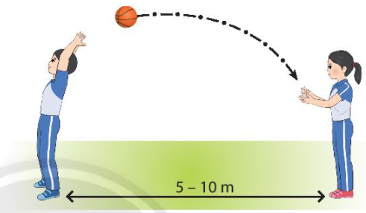

Slide 15
b) Luyện tập nhóm
- Tổ chức lớp thành các nhóm nhỏ theo đối hinh hàng ngang, sử dụng các dụng cụ mô phỏng như bóng nhựa, bóng núm nha, bóng tennis....
- Giáo viên nên quy định về lực ném và chọn dụng cụ sao cho phù hợp với nhóm. Chú ý quan sát học sinh trong quá trình tập luyện tránh trường hợp vô ý ném vào nhau gây chấn thương hoặc hư , hỏng dụng cụ, lớp học,... Giáo viên hoặc người chỉ huy hô hiệu lệnh để cả nhóm cùng thực hiện:
+ Thực hiện ném bóng bằng một tay trên vai , không cầm bóng.
+ Thực hiện ném bóng bằng một tay trên vai, cầm bóng và ném vào lưới cự li từ 10 – 15 m.

Slide 16
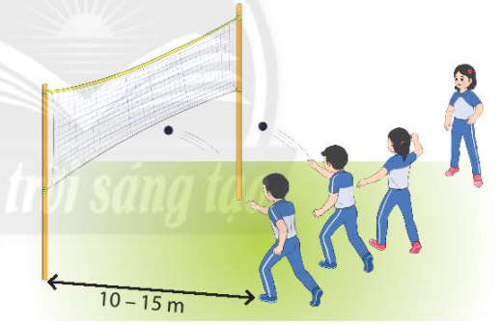

Slide 17
Trò chơi phát triển sức nhanh: CHẠY VÀ CHUYỀN BÓNG NHANH
- Mục đích: Rèn luyện khả năng ném và bắt, khả năng phán đoán, khéo léo, tinh thần đồng đội.
- Dụng cụ: Quả bóng lớn, phấn viết để vẽ vạch quy định khu vực giới hạn 10 mx 10 m.
- Cách thực hiện: Người chơi chia thành các nhóm. Cả nhóm điểm số từ 1 đến hết, mỗi nhóm có một quả bóng. Khi bắt đầu, bạn số 1 ném bóng cho bạn số 2 bắt, sau đó bạn số 2 ném cho bạn số 3,... Các bạn thực hiện ném và bắt bóng trong khu vực quy định. Mỗi bạn thực hiện từ 2 – 3 lần ném và bắt bóng. Nhóm nào không làm rơi bóng trong suốt lượt chơi là chiến thắng.

Slide 18
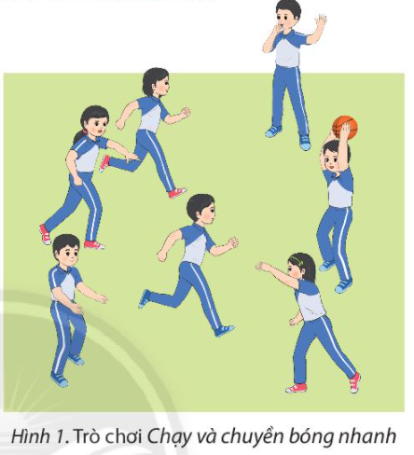

Slide 19
DẶN DÒ
Ôn tập lại các động tác đã học.
Luyện tập và chuẩn bị các dụng cụ cần thiết.

